Slide 1

寶貴的信心
彼得後書 1:1-8
包恩富牧師
Notes:
寶貴的信心
彼得後書 1:1-8

Slide 2
彼得後書 1:1-8
「1 耶穌基督的僕人和使徒西門．彼得寫信給那因我們的上帝和救主耶穌基督的義，與我們同得一樣寶貴信心的人。2 願恩惠、平安，因你們認識上帝和我們的主耶穌，多多加給你們！3上帝的神能已把一切關乎生命和虔敬的事賜給我們，因我們認識那用自己榮耀和美德召我們的上帝。 4 因此，他已把又寶貴又極大的應許賜給我們，使我們既脫離世上從情慾來的敗壞，就得分享上帝的本性。5 正因這緣故，你們要分外地努力。有了信心，又要加上德行；有了德行，又要加上知識； 有了知識，又要加上節制；有了節制，又要加上忍耐；有了忍耐，又要加上虔敬； 有了虔敬，又要加上愛弟兄的心；有了愛弟兄的心，又要加上愛眾人的心。8 你們有了這幾樣，再繼續增長，就必使你們在認識我們的主耶穌基督上，不至於懶散和不結果子了。」（RCUV 彼得後書 1:1-8）。

Slide 3
寶貴的信心（彼得後書 1:1-8）
1. 信心的真實根基（1:1）
2. 信心的強大供應（1:2–4）
3. 信心的持續成長（1:5–8）
真實的信心使我們與神建立正確的關係，領受永生，並得著面對人生各樣困難與挑戰的力量，好叫我們在生活中活出基督的樣式。這信心一旦扎根，就應當在敬虔品格的操練中持續成長。
Notes:
信心的真實根基（1:1）
信心的強大供應（1:2–4）
信心的持續成長（1:5–8）
真實的信心使我們與神建立正確的關係，領受永生，並得著面對人生各樣困難與挑戰的力量，好叫我們在生活中活出基督的樣式。這信心一旦扎根，就應當在敬虔品格的操練中持續成長。
—
1. 真實的信心（1:1）
2. 強大的信心（1:2-4）
3. 成長的信心（1:5-8）

Slide 4
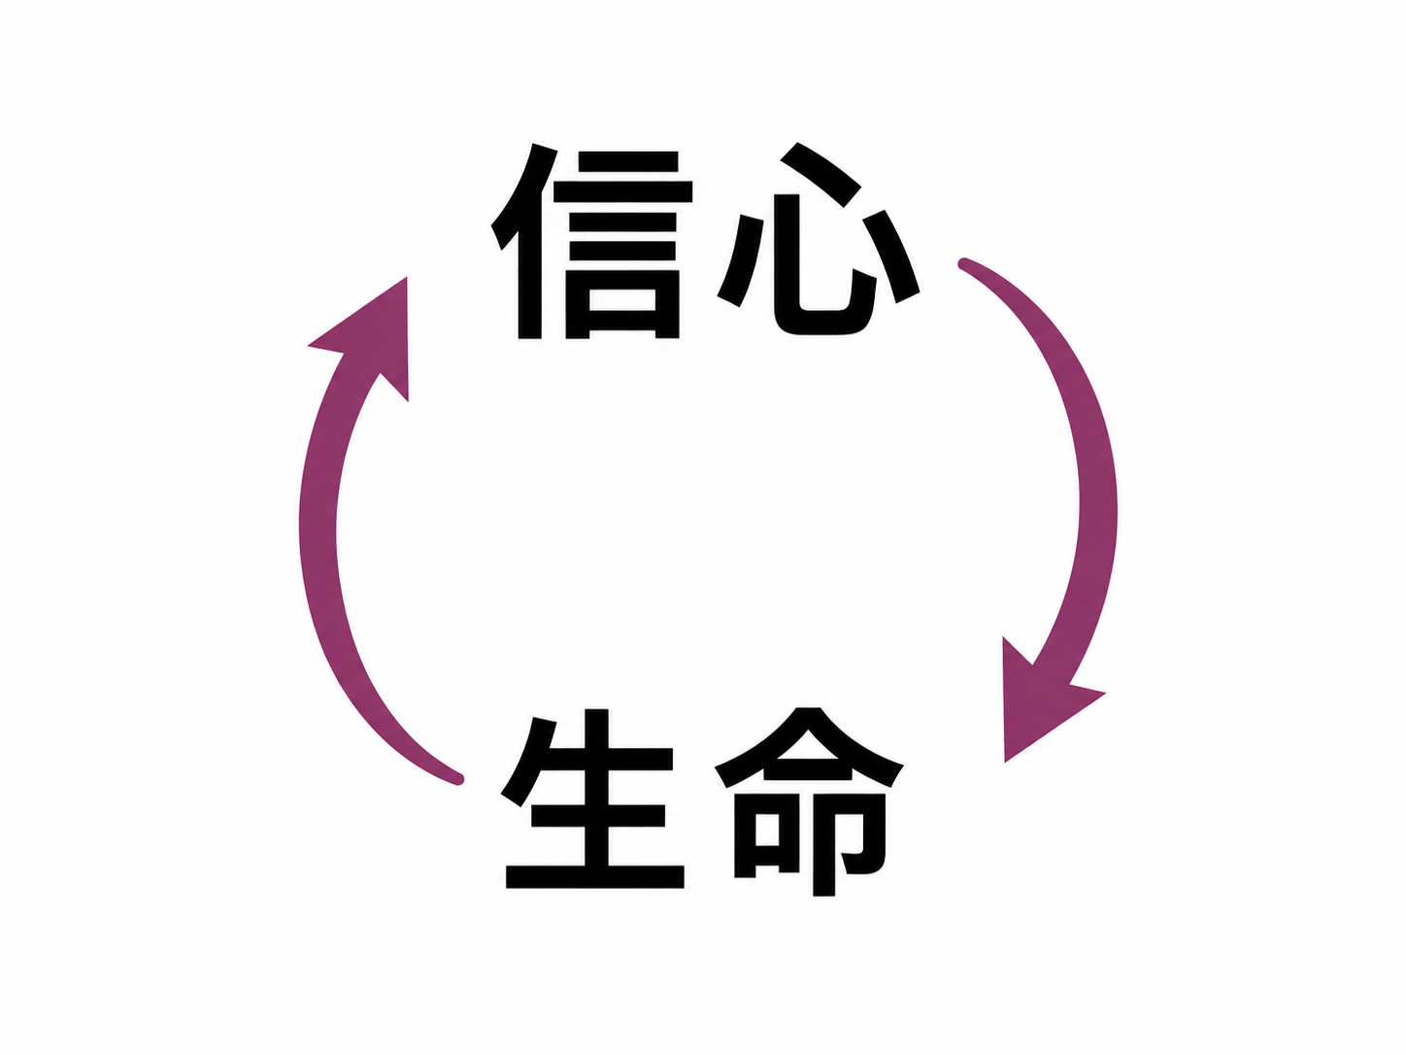
信心與基督徒生命
信心
信心使我們有力量與渴望，
讓思想和決定與基督對齊。
我們活出基督的決心，
顯明信心的真實。
生命
堅定的信心，
塑造剛強的基督徒生命。
信心塑造生命；
生命培育信心。
Notes:
使我們所信的，成為我們所活出的。
= Faith shapes life.
Then:
使我們所活出的，促使信心更加成長。
= Life practice strengthens faith.

Slide 5
1. 信心的真實根基（1:1）
「1 耶穌基督的僕人和使徒西門．彼得寫信給那因我們的上帝和救主耶穌基督的義，與我們同得一樣寶貴信心的人。」（彼後 1:1）。
「西門．彼得」: 雙腳站穩在神的恩典中。
「同得.....信心的人」 : 這信心成了我們自己的，是我們親自領受的。*
「一樣寶貴的信心」: 這信心具有同樣寶貴的價值，也能帶出同樣的果效。
「那因我們的上帝和救主耶穌基督的義」:
這義是從基督而來，不是出於我們自己的善行。
Notes:
Receive - Experiential, incident
Precious - same as Peter
Means- faith

Slide 6
信心是什麼？（1:1-2）
信心是真實屬靈生命的記號。（1）
在基督裡的信心，使我們得著基督拯救的義。（1）
這信心(1)與認識神和耶穌基督緊緊相連（2）。「藉著」比「因」更準確。(「藉著你們真正認識神」 CSBS/CSBT)。
「因我們認識.....的上帝」 (3)
「你們在認識我們的主耶穌基督」(8)
認識神，不只是知道祂存在、明白教義，而是真正認識祂！（2）
真正的屬靈生命，帶來祂豐盛的「恩典與平安」。（2）
「1.....與我們同得一樣寶貴信心的人。」
「2..... 因你們認識上帝和我們的主耶穌.....」
在基督裡得救的信心
=
認識神與基督
Notes:
認識神與基督
CSBS
願恩典與平安，藉著你們真正認識神，我們的主耶穌，多多地加給你們！
CSBT
願恩典與平安，藉著你們真正認識神，我們的主耶穌，多多地加給你們！
因 = “because of / on account of”
It points to the reason or basis.
藉著 = “through / by means of”
It points to the channel or means.
這信心與認識神和耶穌基督緊緊相連（1–2）。「藉著」比「因」更準確：「藉著你們真正認識神」（CSBS／CSBT）
這些真理應當越來越深地影響我們的情感

Slide 7

領受同樣
寶貴的信心

Slide 8
2. 信心的強大供應 (彼後 1:2-4)
「2 願恩惠、平安，因你們認識上帝和我們的主耶穌，多多加給你們！3上帝的神能已把一切關乎生命和虔敬的事賜給我們，因我們認識那用自己榮耀和美德召我們的上帝。 4 因此，他已把又寶貴又極大的應許賜給我們，使我們既脫離世上從情慾來的敗壞，就得分享上帝的本性。」 (彼後 1:2-4)。
結果：「恩惠與平安」（2）
認識神帶來恩惠與平安。
來源：「上帝的神能」（3）
神的大能賜下生命與敬虔所需的一切。
寶貴：「又寶貴又極大的應許」（4）
神的應許仍然有效，也仍然適用。
Notes:
結果：「恩惠與平安」（2）
認識神帶來恩惠與平安。
來源：「上帝的神能」（3）
神的大能賜下生命與敬虔所需的一切。
寶貴：「又寶貴又極大的應許」（4）
神的應許仍然有效，也仍然適用。

Slide 9
賜予的力量（彼後 1:3）
「 上帝的神能已把一切關乎生命和虔敬的事賜給我們，因我們認識那用自己榮耀和美德召我們的上帝。」 (彼後 1:3)
我們藉著信心與祂寶貴的應許相連。
信心與生命相關
「上帝的神能」已賜給我們；祂的神能與敬虔生命密切相關（5–8）。
「我們」：無論我們的背景如何，這都帶來極大的盼望。
Notes:
saving faith brings new life while growing faith results from that new life.
教義與信心並不相同。
拯救的信心與成長的信心有所不同。
教義的信條很重要，但像洗禮、教會會員等並不能拯救，並且與靈性成長沒有直接聯繫。
你個人認識基督嗎？

Slide 10
寶貴的應許 (彼後 1:4)
「因此，他已把又寶貴又極大的應許賜給我們，使我們既脫離世上從情慾來的敗壞，就得分享上帝的本性。」 (彼後 1:4)。
真正的信心，是生命改變的根源。
拯救的信心帶來稱義；成長的信心帶來成聖。
又寶貴又極大的應許
已經賜給我們，並且仍然有效。
(希臘文的完成式)
兩個結果:
脫離世上的敗壞
有分於上帝的性情
Notes:
Genuine faith is the root of our change.

Slide 11
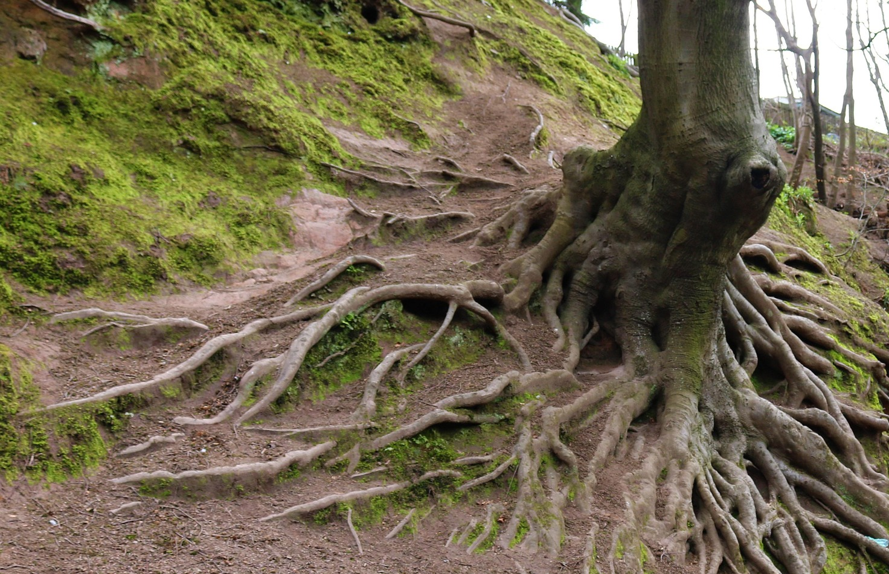
每一棵茂盛的樹，都有深深扎入土裡的根。
神的應許，使我們能憑信心面對眼前的挑戰。
Notes:
「犹大家中剩下的余民必再向下扎根，向上结果。「（以赛亚书 37:31）以弗所书 3:17 — 「使基督因信住在你们心里。「歌罗西书 2:6–7 — 「在他里面扎根，建立。「但根，就像我们的信心一样，尽管在发展，仍然是看不见且难以理解的。
每一棵茂盛的樹，都有深深扎入土裡的根。
Read: měi yì kē mào shèng de shù, dōu yǒu shēn shēn zhā rù tǔ lǐ de gēn.

Slide 12
3. 信心的持續成長（彼後 1:5-8）
這些教導
從信心開始
建立你的信心（1–4）
如何實行
「5 正因這緣故，你們要分外地努力。有了信心，又要加上德行；有了德行，又要加上知識； 有了知識，又要加上節制；有了節制，又要加上忍耐；有了忍耐，又要加上虔敬； 有了虔敬，又要加上愛弟兄的心；有了愛弟兄的心，又要加上愛眾人的心。8 你們有了這幾樣，再繼續增長，就必使你們在認識我們的主耶穌基督上，不至於懶散和不結果子了。」（彼後 1:5-8）。

Slide 13

3. 信心的持續成長（1:5–8）
「 正因這緣故，你們要分外地努力。有了信心，又要加上德行；有了德行，又要加上知識；」（彼後 1:5）。
旅程始於信心！
神已把信心與應許裝進我們的行李，足夠我們走完生命的旅程。
信心

Slide 14
3. 信心的持續成長（彼後 1:5-8）
「5 正因這緣故，你們要分外地努力。有了信心，又要加上德行；有了德行，又要加上知識； 有了知識，又要加上節制；有了節制，又要加上忍耐；有了忍耐，又要加上虔敬； 有了虔敬，又要加上愛弟兄的心；有了愛弟兄的心，又要加上愛眾人的心。8 你們有了這幾樣，再繼續增長，就必使你們在認識我們的主耶穌基督上，不至於懶散和不結果子了。」（彼後 1:5-8）。
「分外地努力」: 堅持下去！(5)
「有了信心，又要加上…..」 : 從信心開始（5）
「加上…..加上..…加上」: 這是一個逐步成長的過程。 (5-7)
「你們有了這幾樣，再繼續增長」: 使生命不閒懶，反而多結果子 」(8)
Notes:
「盡心竭力」堅持下去！這是一種委身的生活。
「在你的信心中添上……」 — 屬靈成長從信心開始（1）。
「添上……添上……添上……」 — 這是一個逐步成長的過程。
「這些品德在你們身上並且增長」（8） — 使生命不閒懶，反而多結果子。

Slide 15

八樣屬靈品德（彼後 1:5-7）
信心：信靠基督
德行：美好品格
知識：認識真理
節制：管住自己
忍耐：堅持到底
虔敬：敬畏上帝
愛弟兄的心：愛主內家人
愛眾人的心：愛所有的人
「因為這些品質若在你們裡面，並且在增長」
Notes:
信心：信靠基督
德行：美好品格
知識：認識真理
節制：管住自己
忍耐：堅持到底
虔敬：敬畏上帝
愛弟兄的心：愛主內家人
愛眾人的心：愛所有的人

Slide 16

基督徒生命成長之輪
輪子的圖像說明了基督徒成長的動態性：這些品德不是一次完成的成就，而是需要持續操練。若沒有成長，生命就會閒懶、沒有果效；但品德越增長，我們與基督的關係也越深。
「因為這些品德在你們身上
存在，並且不斷增長……」
輪子的發明
為運轉而設計
八種品德彼此相連，循環前進
Notes:
轮子的图像说明了基督教成长的动态特性：这些美德不是静态的成就，而是持续的修炼。彼得警告说，如果没有成长，我们就有可能变得懒惰和无效；但是随着这些品质的增加，我们与基督的亲密关系也在加深。信徒被呼召通过询问来审视自己的生活：我拥有这些品质吗？它们在增加吗？对这些问题的回答有助于确定我们的基督教生活是向前发展，结出果实，还是陷入停滞。

Slide 17
默想與反思
你是否已經信靠耶穌，踏上這生命旅程？
神賜給我們哪些寶貴的應許？（1:4）
這些品德是否正在你裡面增長？
主現在正在你生命中塑造哪一方面？
Notes:
寶貴的信心
彼得後書 1:1-8

Slide 18
寶貴的信心
彼得後書 1:1-8
包恩富牧師
Notes:
寶貴的信心
彼得後書 1:1-8

